Slide 1
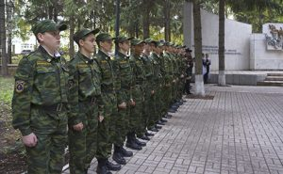
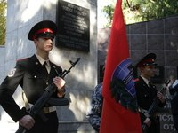
День Памяти погибших и пропавших без вести на Северном Кавказе.
В этот день у памятника воинам-интернационалистам состоялся митинг. Там же была торжественно открыта Стена Памяти воинам чернобыльцам.
Почтить память бойцов, погибших в ходе локальных войн и военных конфликтов, пришли представители администрации города, депутаты, ветераны войны и труда, матери, жёны и сослуживцы погибших ребят, школьники и общественность.
К мемориалу были возложены цветы.

